Slide 1
Tvorba grafů
Součást prezentace Grafické objekty

Slide 2
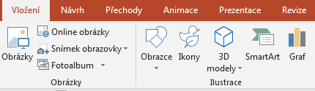
Grafy
Karta Vložení skupina Ilustrace ikona Graf.
Textové pole snímku ikona Graf..

Slide 3
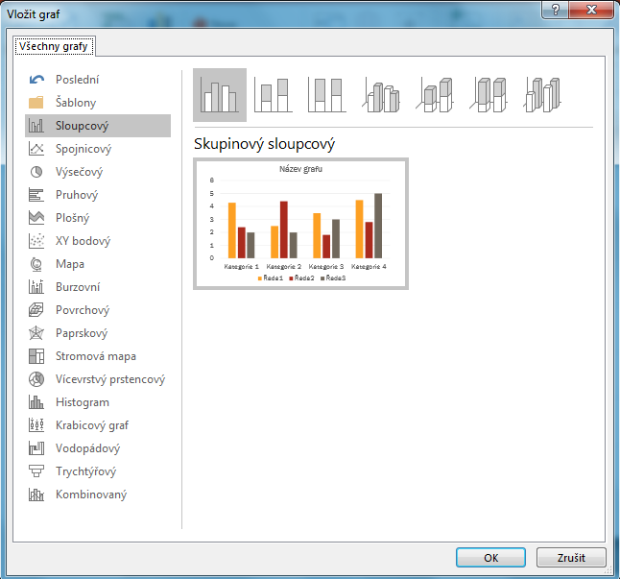
Tvorba grafu
Výběr typu grafu.
Vyplnění údajů v pomocné tabulce v Excelu.

Slide 4
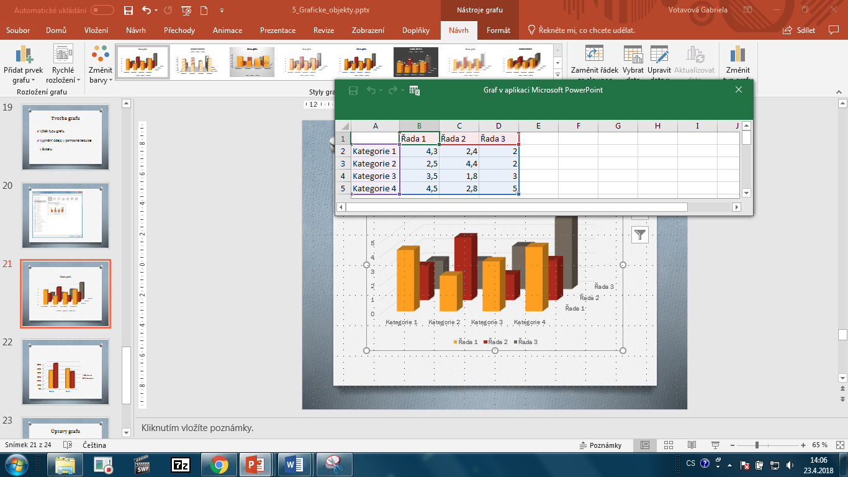

Slide 5
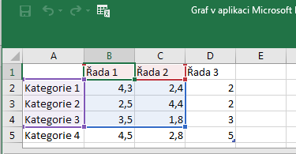
Úprava grafu
Přepis dat v excelové tabulce.
Výběr oblasti Grafu => pravý dolní roh tabulky, jen smazání dat nestačí.
Změna oblasti dat v tabulce se následně projeví v grafu.

Slide 6
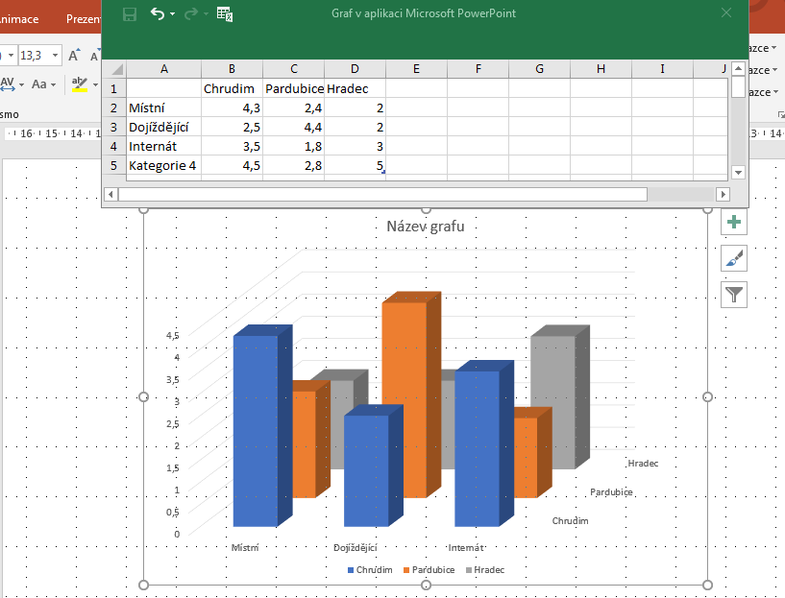

Slide 7
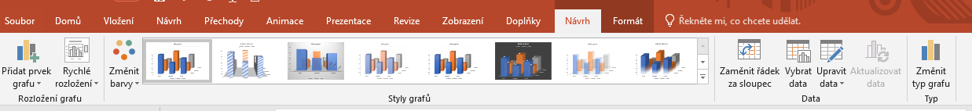
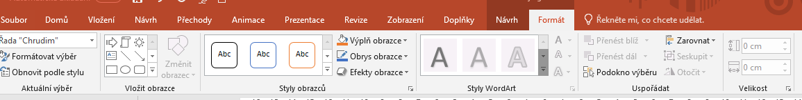
Úpravy grafu
1. Karty Nástroje grafu => karty Návrh a Formát.

Slide 8
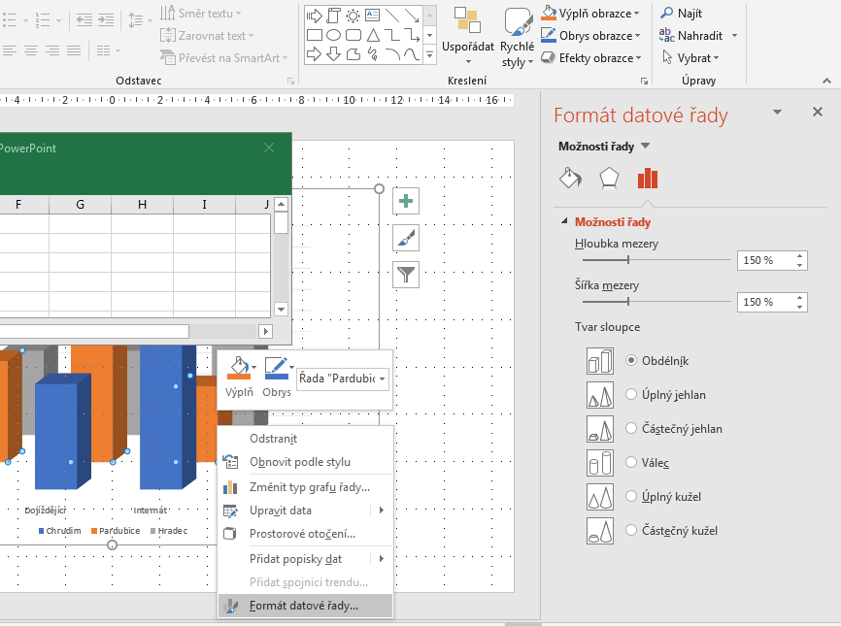
2. Pravé tlačítko myši => dialogová okna s možnostmi ...Formát oblasti

Slide 9
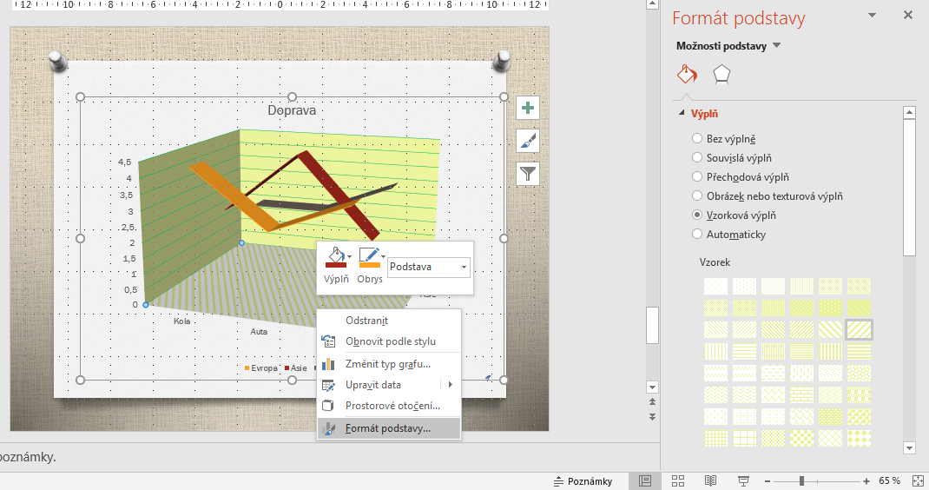

Slide 10

Ukázka grafu

